Slide 1
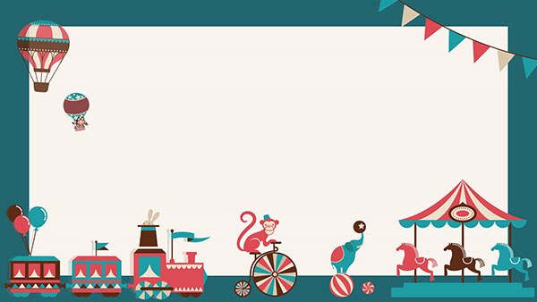
Chào mừng các em đến với tiết Toán

Slide 2




Gà con qua cầu

Slide 3

Đi
Qua
Đi
Qua
Đi
Qua
Đi
Qua

Slide 4
Câu Hỏi 1
16 = 15 + ? : 5
A.4
C.2
B.3
D.5
Quay
Lại

Slide 5
Câu Hỏi 2
60 + ? - 17 = 71
A.27
C.26
B.28
D.25
Quay
Lại

Slide 6
Câu Hỏi 3
92 = 60 + (?x2)
A.32
C.51
B.16
D.60
Quay
Lại

Slide 7
Câu Hỏi 4
294 – ( 215 +41)
D.258
C.294
B.238
A.38
Quay
Lại

Slide 8


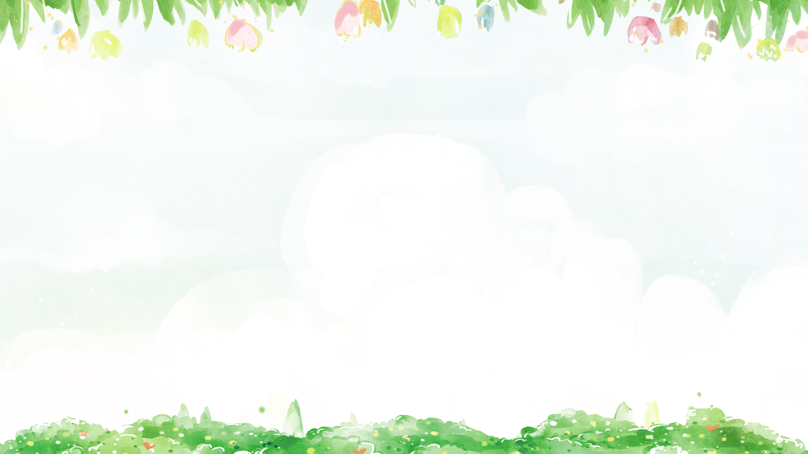
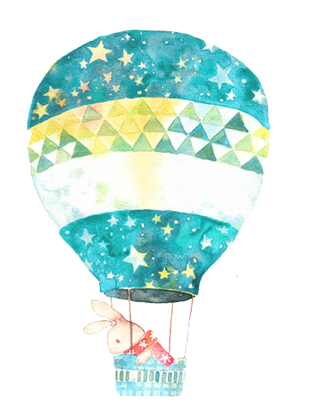

Bài 38:
BIỂU THỨC SỐ. TÍNH GIÁ TRỊ CỦA BIỂU THỨC SỐ (Tiết 4)

Slide 9

Tiết 4

Slide 10

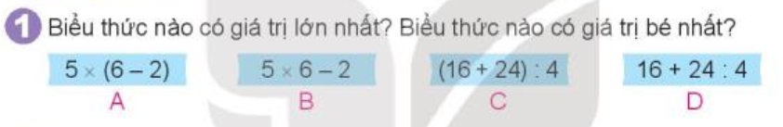
20
28
10
22

Slide 11
Bài 2 : Mai có 4 hộp bút màu, Mai cho Mi 2 hộp. Hỏi Mai còn lại bao nhiêu chiếc bút màu? Biết rằng mỗi hộp màu có 10 chiếc bút màu.
Bài giải:
Số hộp bút còn lại của Mai là:
4 – 2 = 2 (hộp)
Mai còn số chiếc bút màu là
2 x 10 = 20 (chiếc)
Đáp số: 20 chiếc bút màu
Bài giải:
Mai còn số chiếc bút màu là
(4 – 2) x 10 = 20 (chiếc)
Đáp số: 20 chiếc bút màu

Slide 12
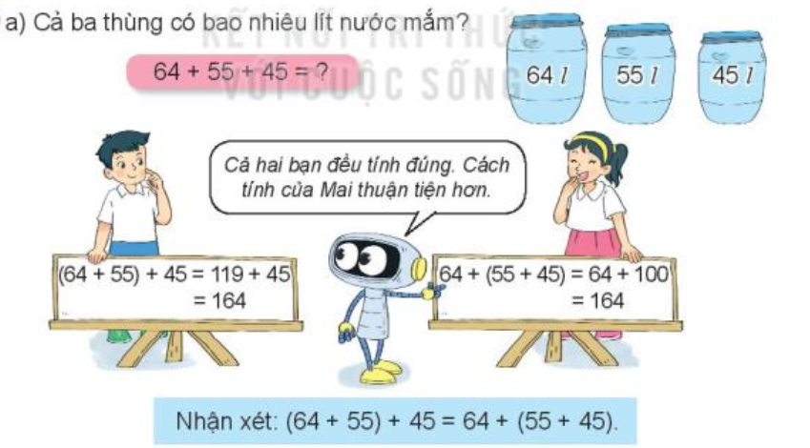
Bài 3

Slide 13
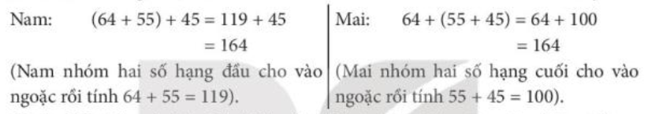

Slide 14

Bài 3
123 + 80 + 20 = 123 +(80 + 20) = 123 + 100 = 223 | 207 + 64 + 36 = 207+(64 + 36) = 207 + 100 = 307

Slide 15

CHÀO TẠM BIỆT

